Slide 1
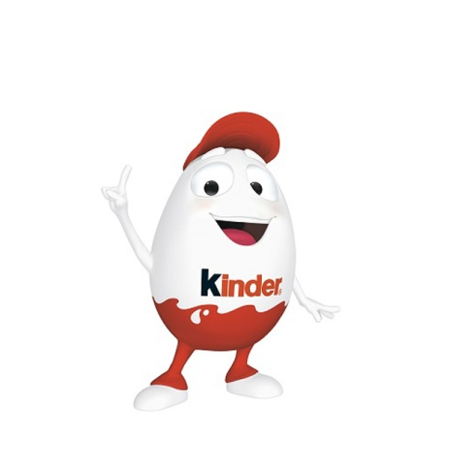
Муниципальное дошкольное образовательное учреждение
Иркутского районного муниципального образования
«Усть-Кудинский детский сад»
Проект
«Моя любимая игрушка –
Киндер-сюрприз»
в средней группе
Подготовили:
Бутузова Е.М., воспитатель;
Мустафина Д.С., воспитатель.
д. Усть-Куда
2021-2022 уч. год

Slide 2
Тип проекта: творческий, краткосрочный
Актуальность: Проект разработан в силу особой актуальности проблемы воспитания подрастающего поколения и выбора игрушек. Игрушки способны вызвать у детей эмоциональный отклик, стимулировать его развитие, активизировать игру.

Slide 3
Цель проекта: формирование эмоционально-познавательного интереса у детей младшего дошкольного возраста через совместную творческую деятельность детей и взрослых посредством Киндер-сюрприза.
Задачи:
познакомить с историей возникновения игрушки Киндер-сюрприз;
воспитывать любовь к творчеству, ручному труду;
формировать у ребенка эмоционально-эстетическое и бережное отношение к игрушкам;
- повышать уровень вовлечения родителей в деятельность МДОУ.

Slide 4
Ожидаемый результат:
Повышение интереса дошкольников к истории игрушек «Киндер-сюрприз»
Развитие творческих способностей детей
Создание мини-музея
- Активное участие родителей в жизни детского сада

Slide 5
Этапы проекта
1. Подготовительный
- сбор информации;
- работа с родителями;
- подготовка материалов;
2. Основной
- организация совместной деятельности с детьми, проведение
познавательных занятий;
- сбор экспонатов для мини-музея;
- организация выставки рисунков.
3. Заключительный этап
- организация мини-музея игрушек Киндер-сюрпризов;
- итоговое мероприятие «Квест от Киндерино».

Slide 6
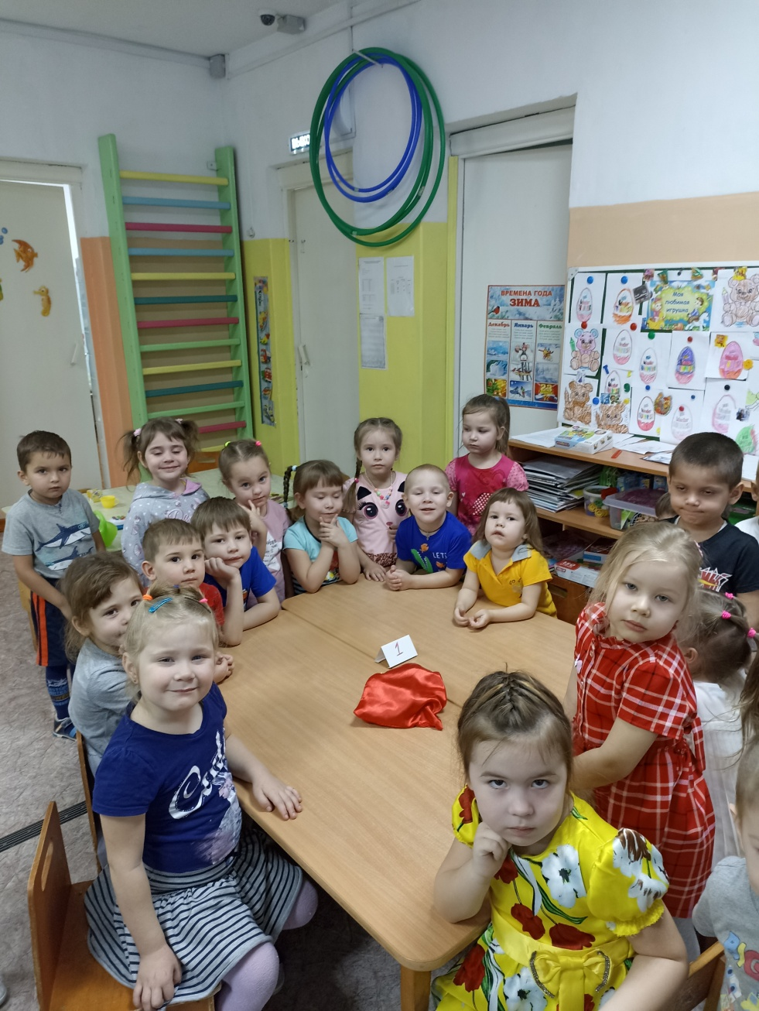
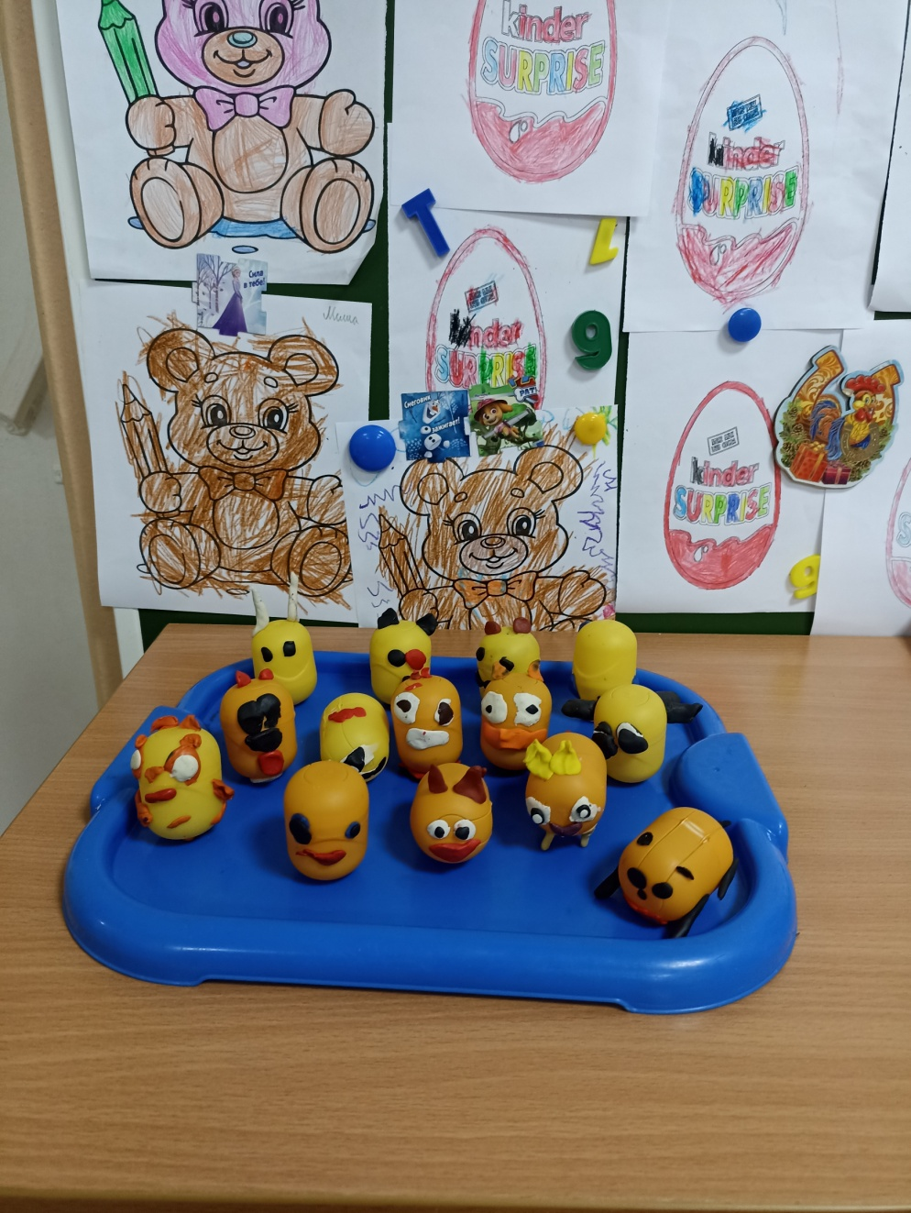

Slide 7
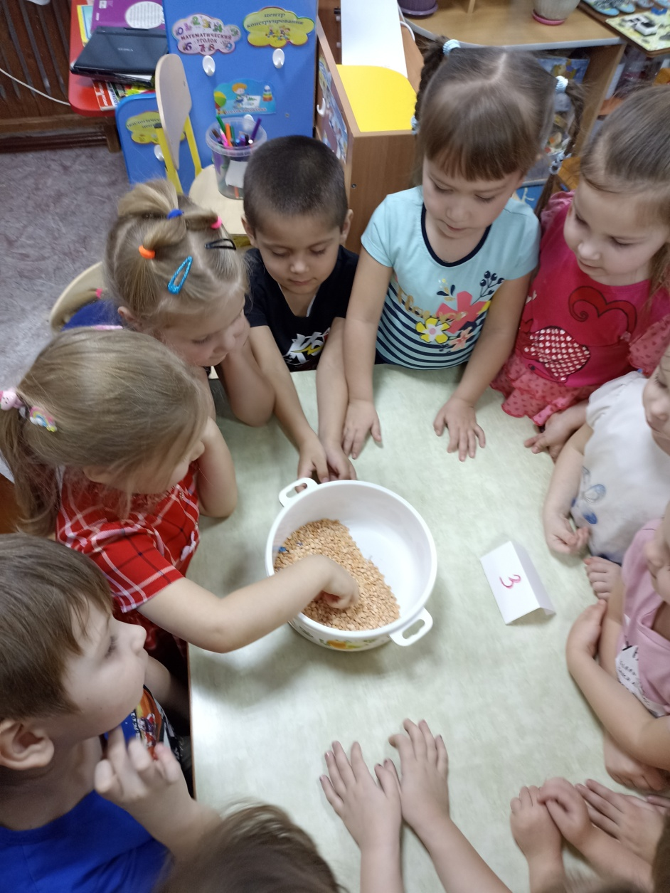
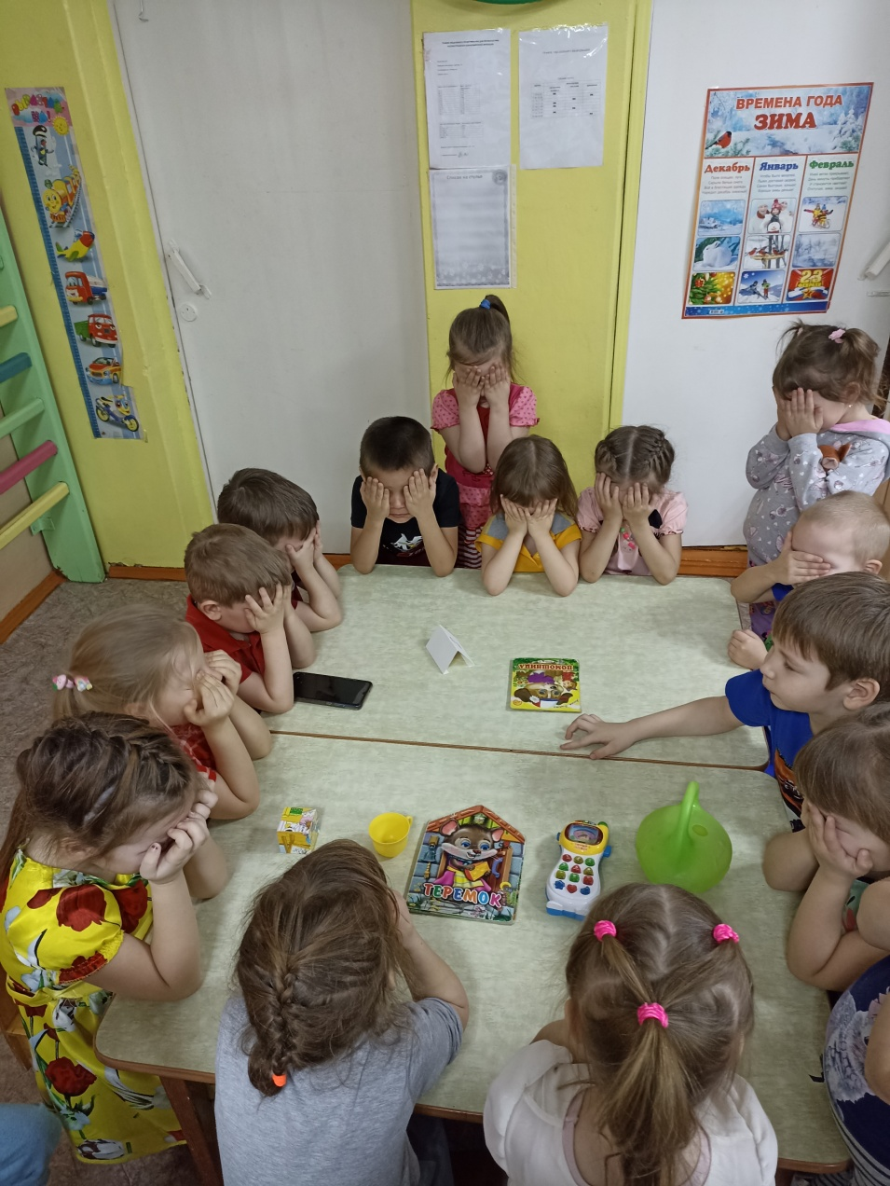

Slide 8
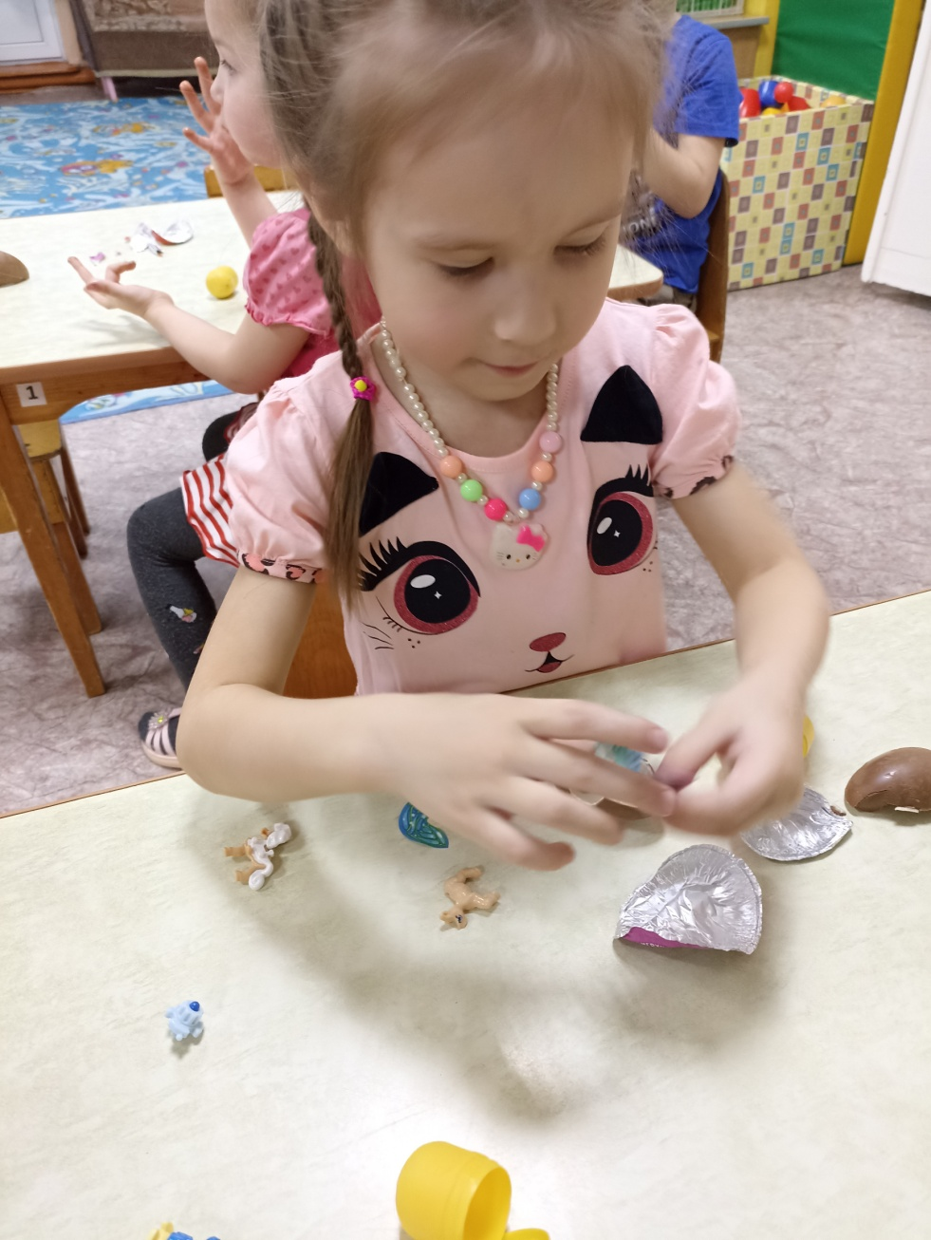
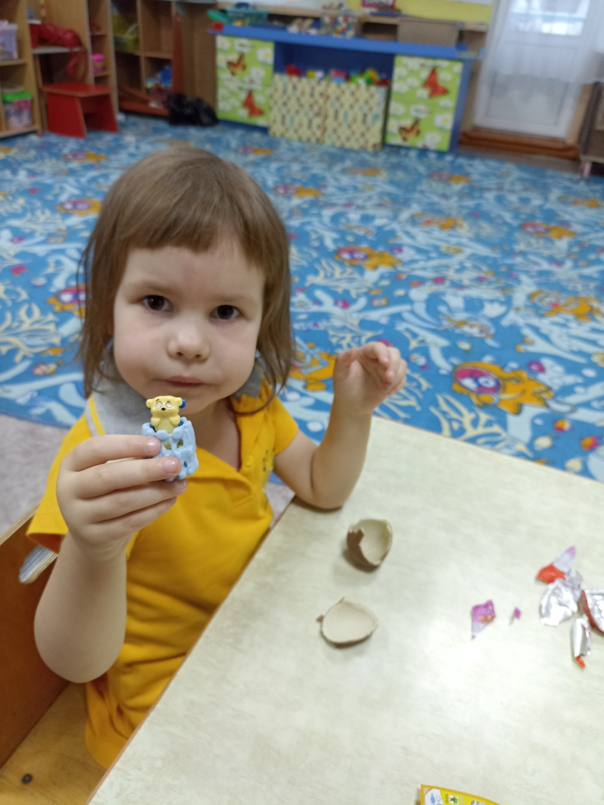

Slide 9
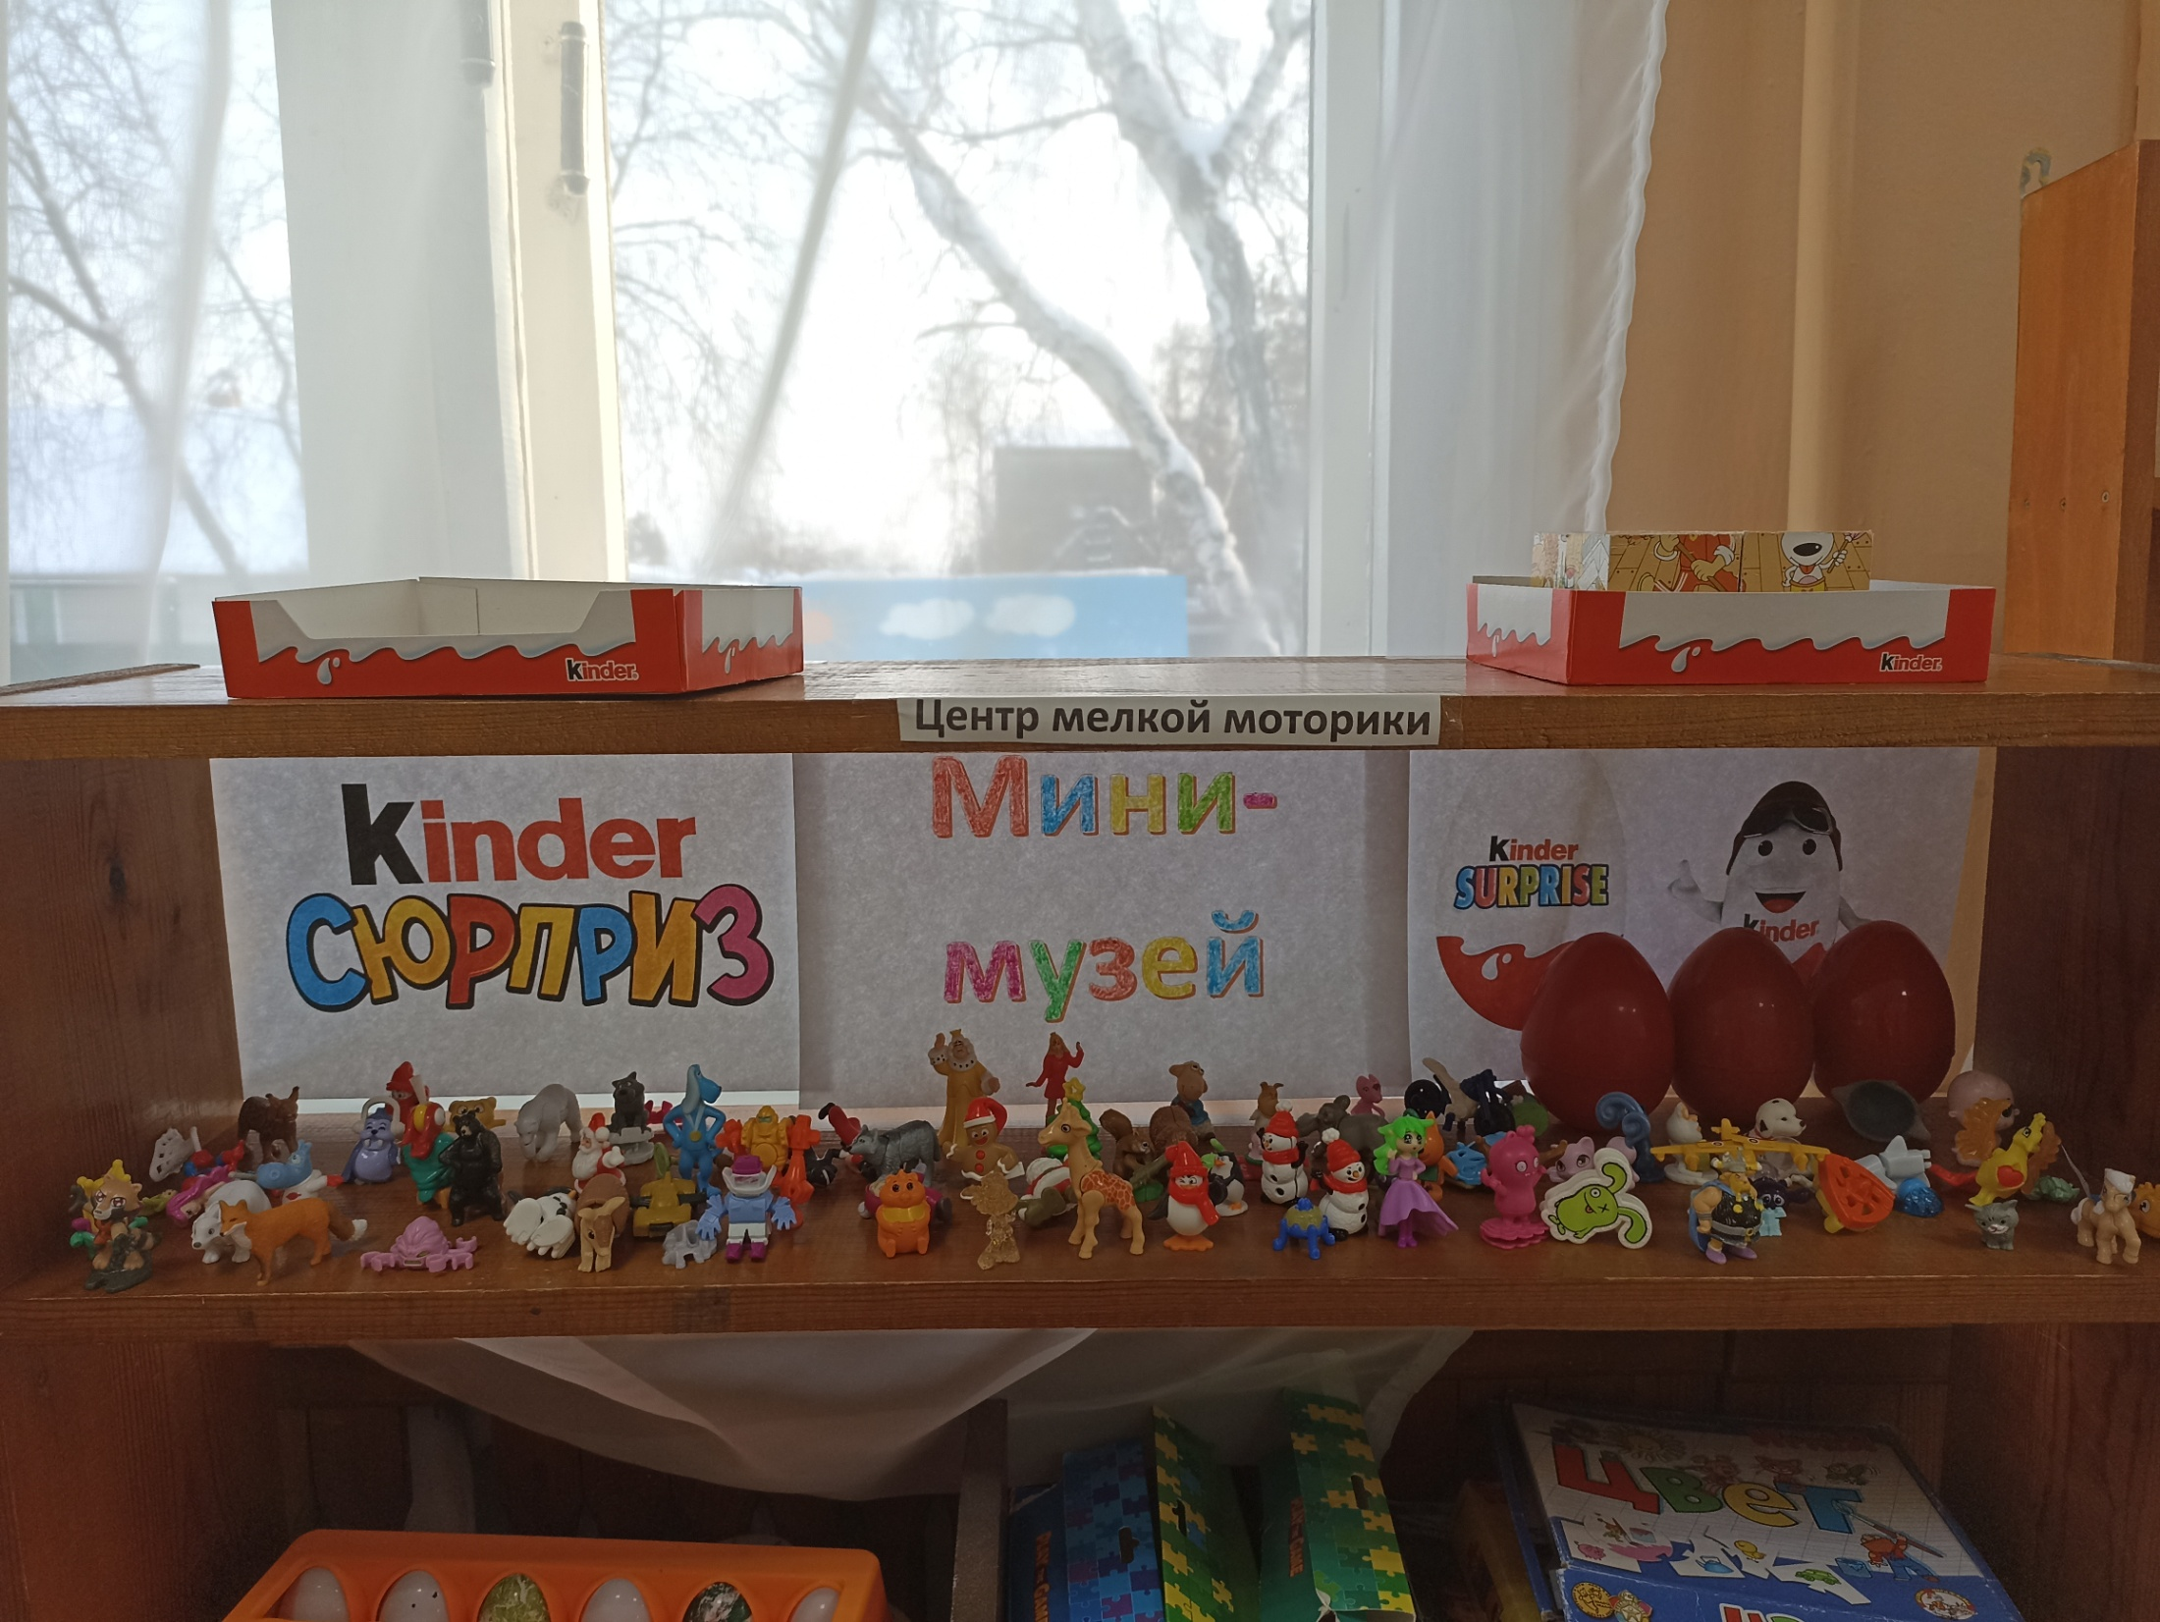

Slide 10
